Slide 1
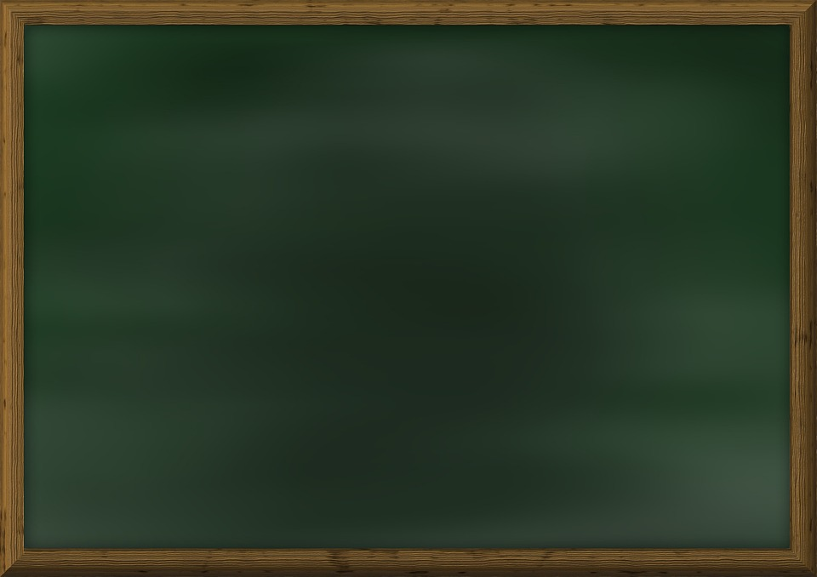
TIẾT 1 - BÀI 1:
SƠ LƯỢC VỀ MÔN LỊCH SỬ

Slide 2
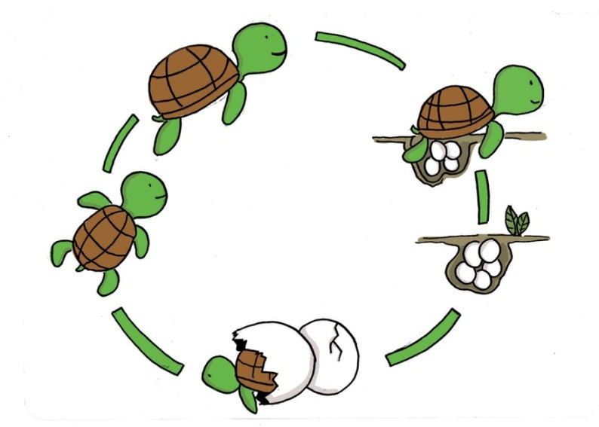
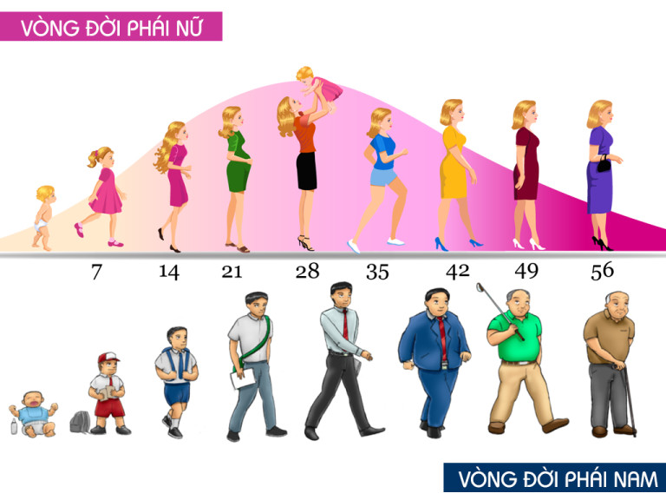
Mọi vật xung quanh ta đều sinh ra, lớn lên và biến đổi

Slide 3
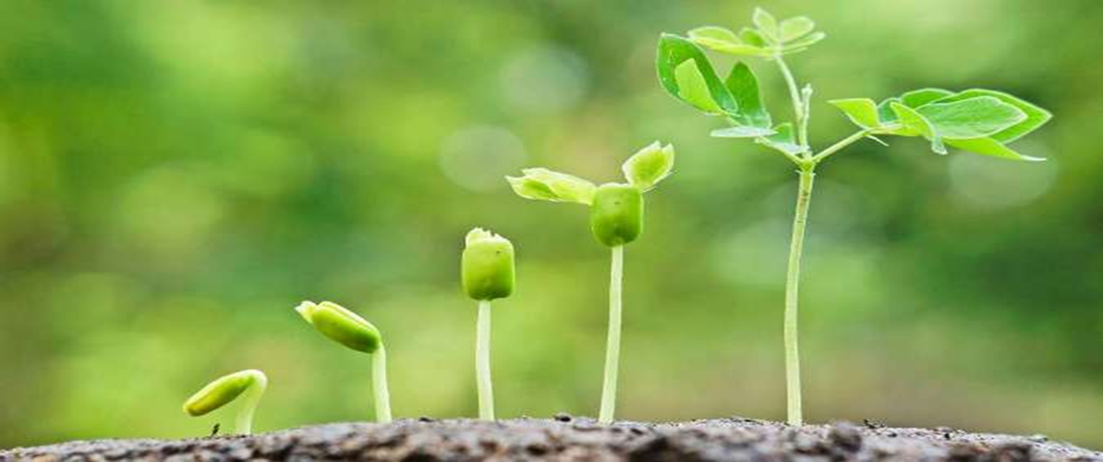

Slide 4
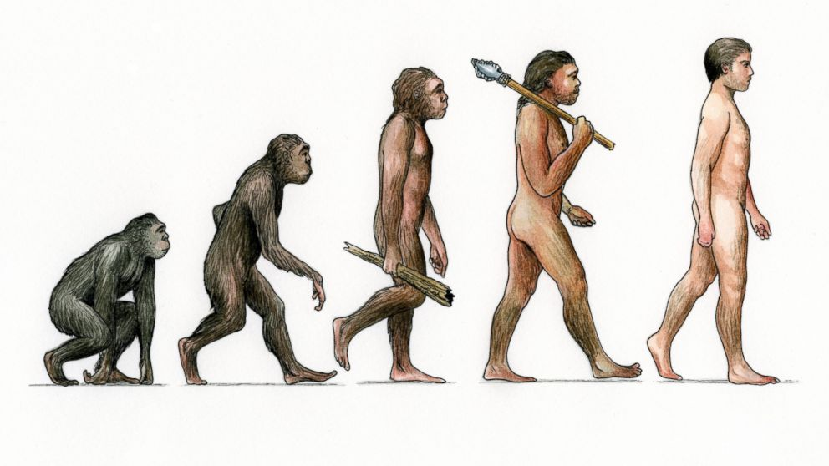
QUÁ TRÌNH TIẾN HÓA CỦA LOÀI NGƯỜI

Slide 5
1. Lịch sử là gì?
Lịch sử là những gì diễn ra trong quá khứ.
Lịch sử là môn khoa học tìm hiểu và dựng lại toàn bộ những hoạt động của con người và xã hội loài người trong quá khứ.

Slide 6
2. Học lịch sử để làm gì?
Em hãy quan sát những bức hình trên, em hãy cho biết lớp học thời xưa khác lớp học ngày nay như thế nào? Vì sao lại có sự thay đổi đó?

Slide 7
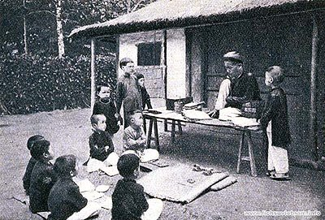
LỚP HỌC THỜI XƯA

Slide 8
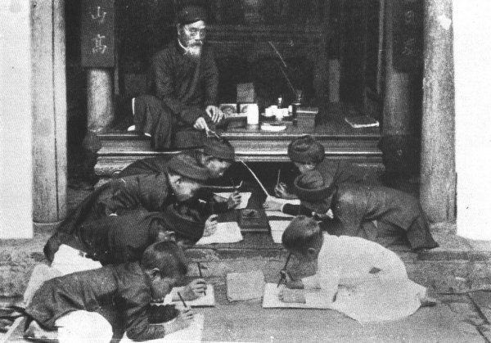
Lớp học xưa

Slide 9
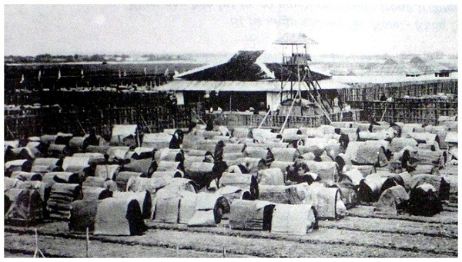
Trường thi xưa

Slide 10
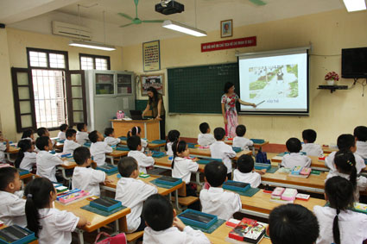
Trường học ngày nay

Slide 11
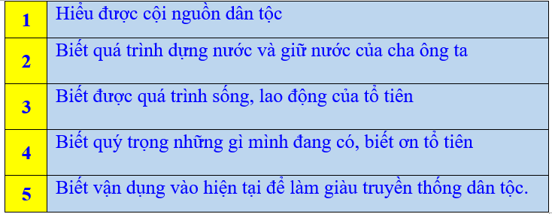
* Học lịch sử để:
2. Học lịch sử để làm gì?
*Học lịch sử để:

Slide 12
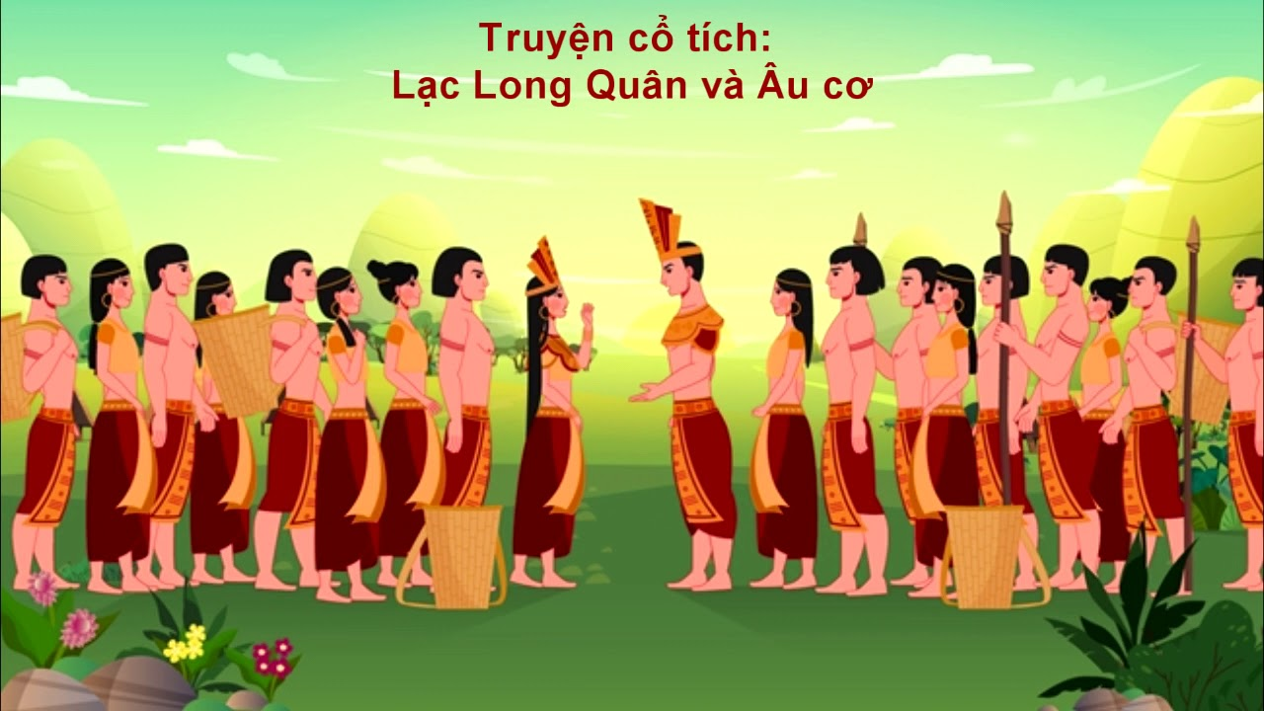

Slide 13
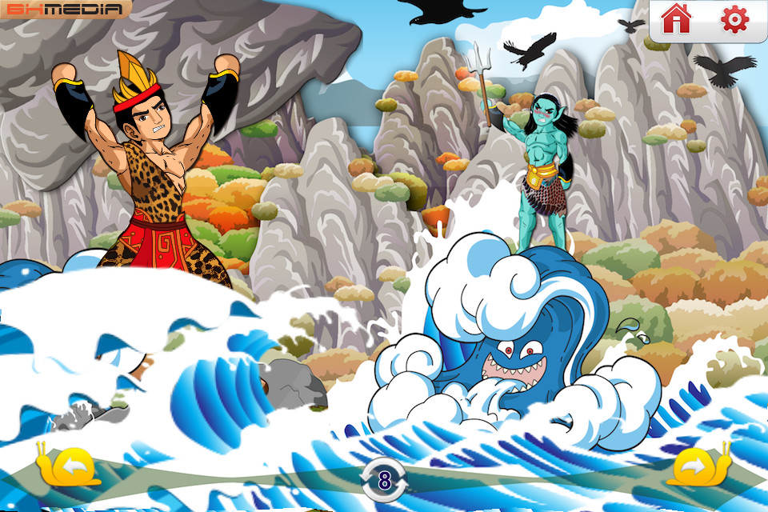
Sơn tinh – thủy tinh

Slide 14
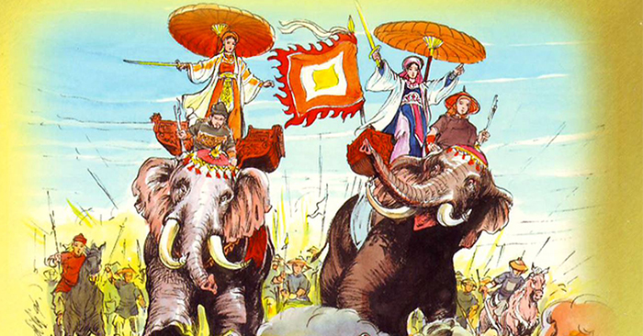
Khởi nghĩa Hai Bà Trưng năm 40

Slide 15
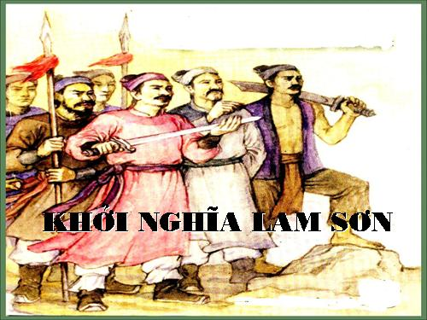
2. Học Lịch sử để là gì?
Khởi nghĩa Lam Sơn năm 1418

Slide 16


Slide 17
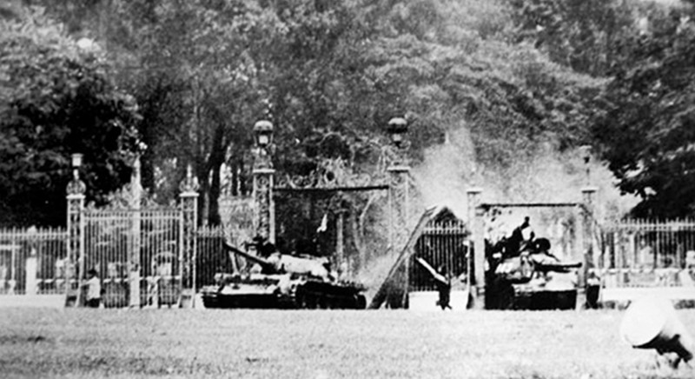
Cổng Dinh độc lập bị xe tăng 390 húc đổ
ngày 30/4/1975

Slide 18
3. Dựa vào đâu để biết và dựng lại lịch sử?

Slide 19
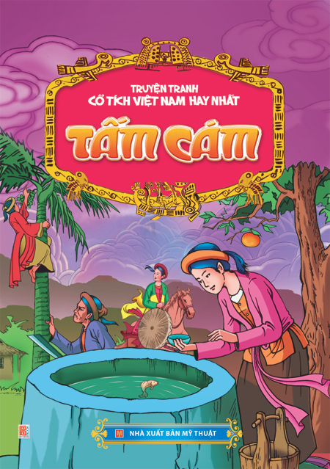
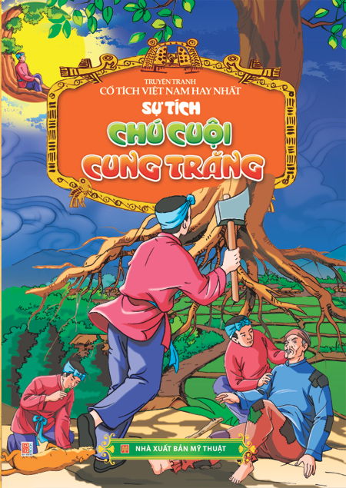

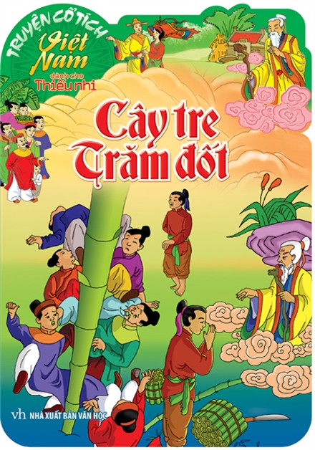

Slide 20
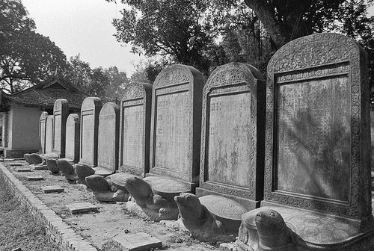
TƯ LIỆU HIỆN VẬT
BIA TIẾN SĨ Ở VĂN MIẾU QUỐC TỬ GIÁM – HÀ NỘI

Slide 21

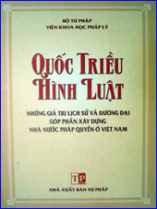
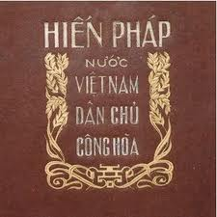
TƯ LIỆU CHỮ VIẾT
Các văn bản luật Việt Nam qua các thời đại

Slide 22
3. Dựa vào đâu để biết và dựng lại lịch sử?
- Tư liệu truyền miệng (các chuyện dân gian)
Tư liệu hiện vật (những di tích, di vật, cổ vật người xưa để lại)
- Tư liệu chữ viết (các văn bản viết).
→ Nguồn tư liệu là gốc giúp chúng ta hiểu biết và dựng lại lịch sử.

Slide 23
“Lịch sử là thầy dạy của cuộc sống”.
Xi-xê-rông
(Nhà chính trị Rô-ma cổ)

Slide 24
LUYỆN TẬP
Câu 1: Tìm hiểu và dựng lại toàn bộ hoạt động của con người và xã hội loài người trong quá khứ là nhiệm vụ của ngành khoa học nào?
Sử học B. Khảo cổ học
C. Việt Nam học D. Cơ sở văn hóa
Câu 2: Tư liệu truyền miệng mang đặc điểm gì nổi bật?
A. Bao gồm những câu chuyện, lời kể truyền đời.
B. Chỉ là những tranh, ảnh
C. Bao gồm di tích, đồ vật của người xưa
D. Là các văn bản ghi chép

Slide 25
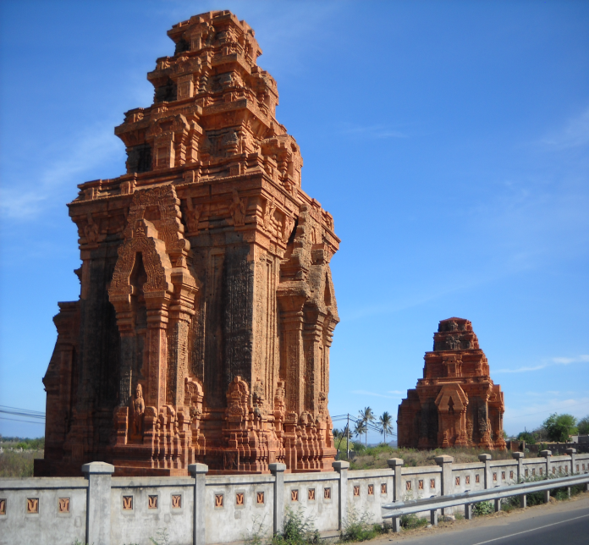
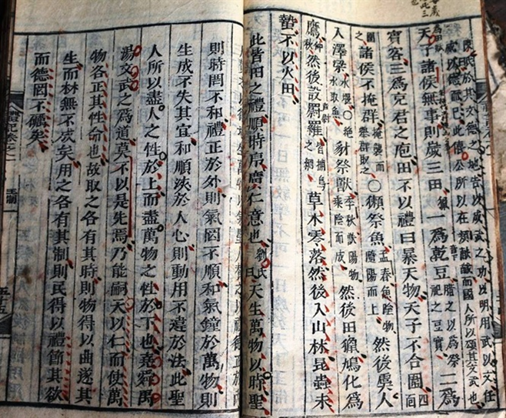
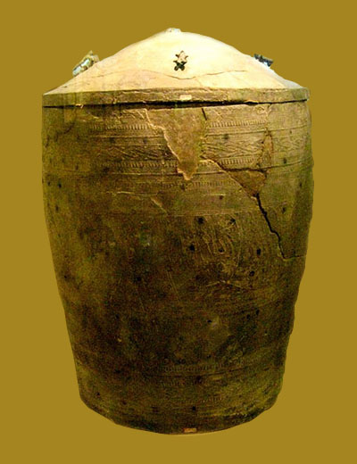
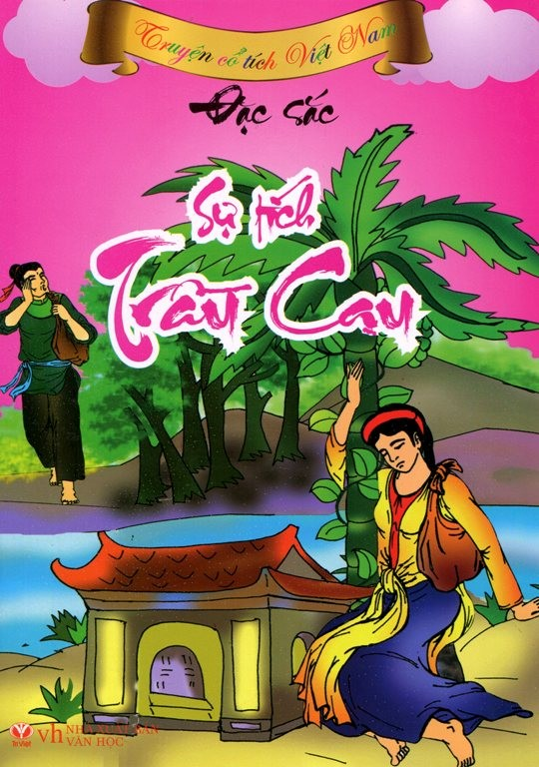
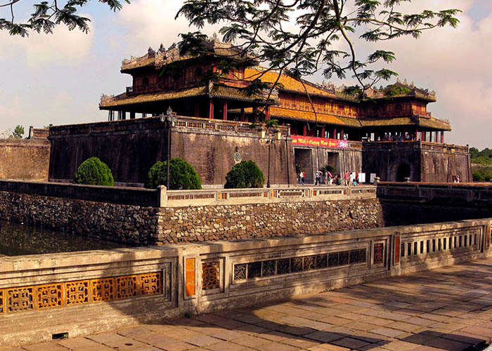
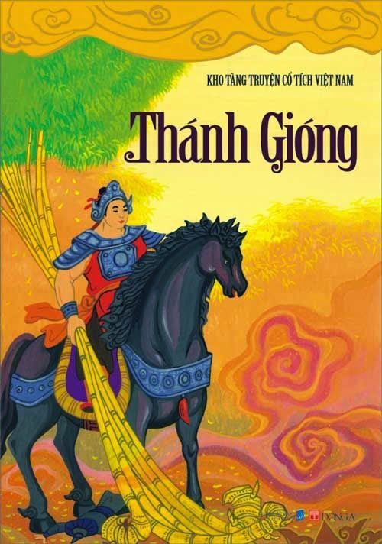
ĐÂY LÀ LOẠI TƯ LIỆU LỊCH SỬ NÀO?

Slide 26
4. Dặn dò – Củng cố
Học bài cũ.
Đọc trước bài 2 và trả lời câu hỏi SGK.

